Slide 1



Департамент региональной безопасности
Правовые основания для создания
Системы -112
1. Указ Президента Российской Федерации от 28.12.2010 № 1632 «О совершенствовании системы обеспечения вызова экстренных оперативных служб на территории Российской Федерации».
2. Федеральный закон от 07.06.2003 № 126-ФЗ «О связи».
3. Федеральный закон от 21.12.1994 № 68-ФЗ «О защите населения и территорий от чрезвычайных ситуаций природного и техногенного характера».
4. Постановление Правительства Российской Федерации от 21.11.2011 № 958 «О системе обеспечения вызова экстренных оперативных служб по единому номеру «112».
5. Постановление Правительства Ярославской области от 16.06.2017 № 479-п «О системе обеспечения вызова экстренных оперативных служб по единому номеру «112» на территории Ярославской области».

Slide 2
Департамент региональной безопасности
Цели создания Системы-112
1. Вызов экстренных оперативных служб по принципу «одного окна».
2. Ускорение реагирования и улучшение взаимодействия экстренных оперативных служб при вызовах (сообщениях о происшествиях).
Задачи создания Системы-112
1. Прием по номеру «112» вызовов (сообщений о происшествиях).
2. Получение сведений о местонахождении лица, обратившегося по номеру «112», и (или) абонентского устройства, с которого был осуществлен вызов.
3. Направление информации о происшествиях, в том числе вызовов (сообщений о происшествиях), в дежурно-диспетчерские службы экстренных оперативных служб в соответствии с их компетенцией для организации экстренного реагирования.
4. Обеспечение дистанционной психологической поддержки лицу, обратившемуся по номеру «112».
5. Автоматическое восстановление соединения с пользовательским (оконечным) оборудованием лица, обратившегося по номеру «112», в случае внезапного прерывания соединения.

Slide 3
Департамент региональной безопасности
Важная информация для лиц,
обращающихся по единому номеру «112»
1. Вызов экстренных оперативных служб по единому номеру «112» является безусловно бесплатной услугой.
2. Вызов может быто осуществлён как в голосовом режиме, так и текстовом (с помощью СМС-сообщения на номер «112»).
3. При обращении по единому номеру «112» с целью экстренных оперативных служб от пользователя в силу исключения из общего правила обработки персональных данных, не требуется получение согласия на обработку и предоставление персональных данных.
4. Система – 112 оснащена функциями определения номера и местоположения обращающегося лица. Все обращения по единому номеру «112» фиксируются на электронном носителе.

Slide 4
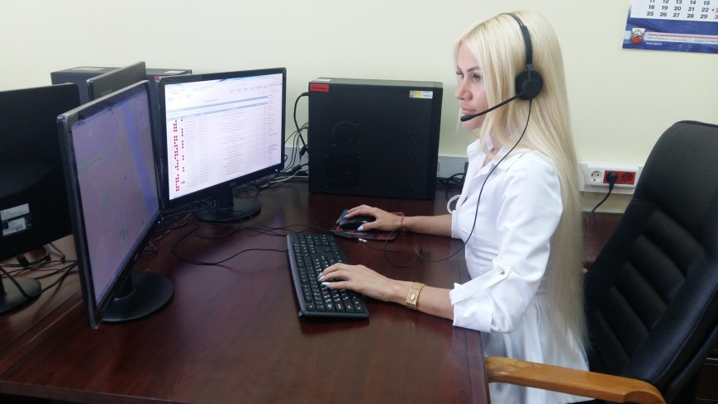


СХЕМА ПРОХОЖДЕНИЯ ВЫЗОВОВ «112» в г. Ярославле
Департамент региональной безопасности
ЦОД
г. Ярославль,
Советская пл., 3
ВЫЗОВ по номеру 112
ЦОВ - 112
г. Ярославль

Slide 5
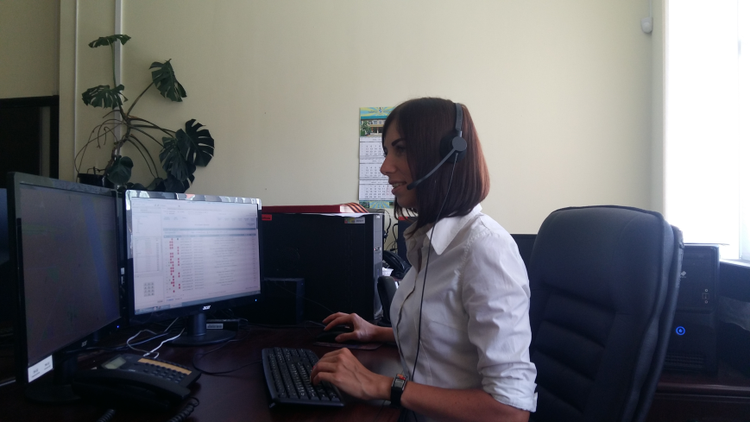
СХЕМА ПРОХОЖДЕНИЯ ВЫЗОВОВ «112» в Муниципальных районах Ярославской области
Департамент региональной безопасности
ЦОД
г. Ярославль,
Советская пл., 3
ВЫЗОВ по номеру 112
ЦОВ ЕДДС
муниципального района

Slide 6
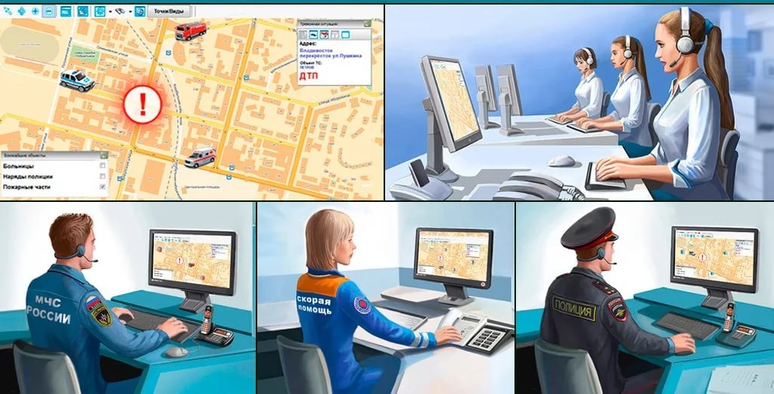
Департамент региональной безопасности
Назначение к реагированию сил и средств экстренных оперативных служб

Slide 7
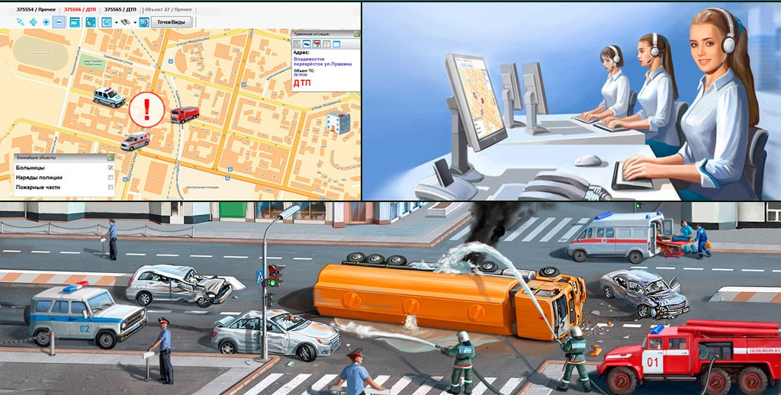
Департамент региональной безопасности
Реагирование экстренных оперативных служб на месте происшествия

Slide 8
Департамент региональной безопасности
Контактная информация
Центр обработки вызовов – 112
государственного казённого учреждения Ярославской области
«Безопасный регион»
Телефон: 112, 714-112, 745-112
Электронная почта: tsov112@pss-yar.ru

